Slide 1


Tiết 9,10:
Viết bài văn nghị luận phân tích, đánh giá tác phẩm văn học
Bài 7: Quyền năng của
người kể chuyện

Slide 2
Khởi động

Slide 3

Trò chơi:
Tôi mê đọc sách
Hãy đoán tên tác phẩm và đưa ra tên nhân vật chính/ chủ đề của
tác phẩm đó.

Slide 4
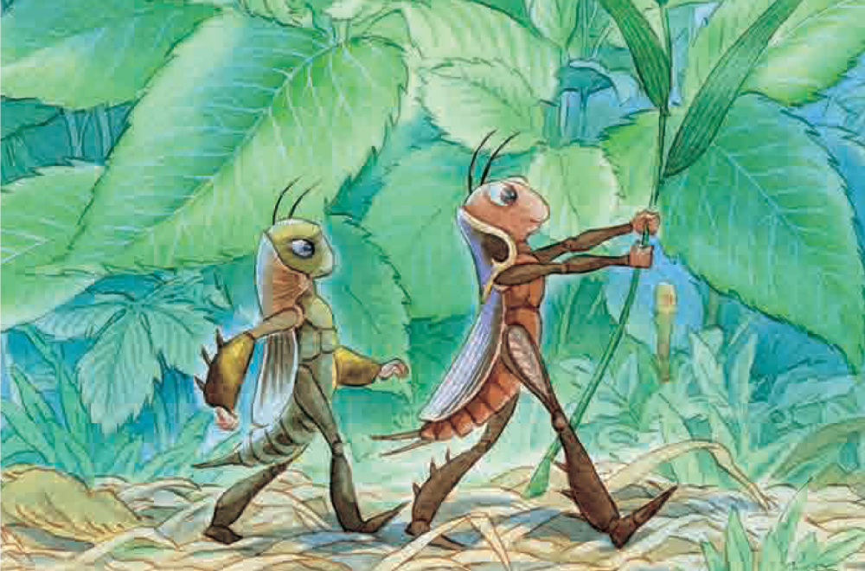
Câu 1:

Slide 5
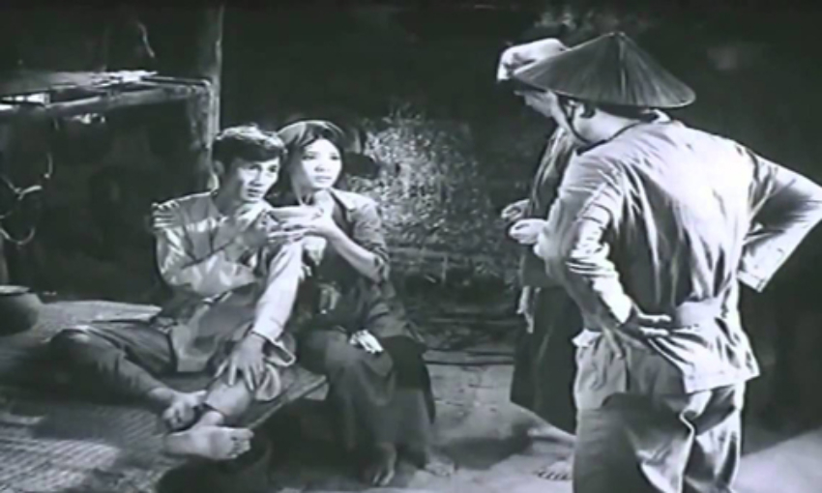
Câu 2:

Slide 6
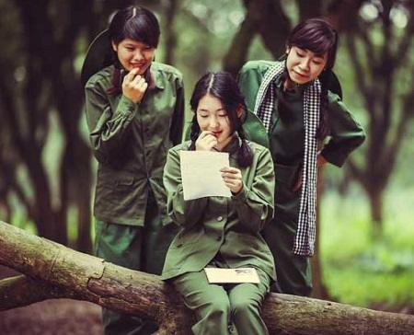
Câu 3:
Notes:
Những ngôi sao xa xôi

Slide 7
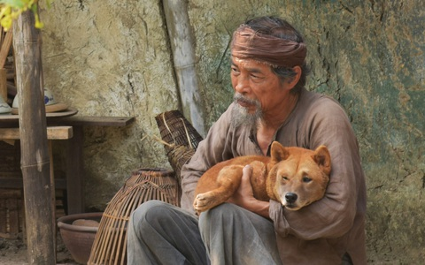
Câu 4:

Slide 8
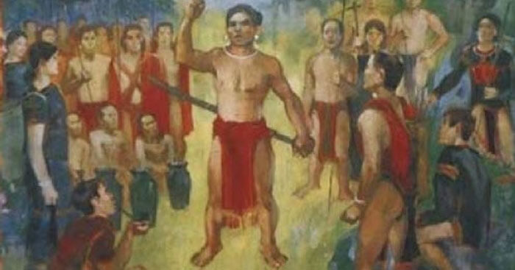
Câu 5:
Notes:
Những ngôi sao xa xôi

Slide 9


Thảo luận
Đôi lúc chúng ta muốn được bày tỏ hoặc theo yêu cầu của mọi người xung quanh, chúng ta phải viết một văn bản thể hiện những cảm nhận, đánh giá của mình về một chủ đề và nhân vật trong tác phẩm mà mình đã đọc.
Hãy nhớ lại và chia sẻ những kinh nghiệm, cảm xúc của mình khi đó.
Theo em, khi viết một văn bản như vậy, chúng ta cần đáp ứng những yêu cầu như thế nào?

Slide 10


Hình thành kiến thức

Slide 11


I. Tìm hiểu yêu cầu của kiểu bài
Giới thiệu được những thông tin khái quát về tác giả, tác phẩm.
Nêu được nhận xét khái quát về giá trị tác phẩm.
Nêu được nét riêng về chủ đề của tác phẩm.
Phân tích được mối quan hệ gắn kết giữa chủ đề và các nhân vật
trong tác phẩm
Đánh giá khái quát về thành công hay hạn chế của tác phẩm nhìn từ mối quan hệ giữa chủ đề và nhân vật.
Phát biểu được những tác động của chủ đề tác phẩm, nhân vật trong tác phẩm đối với bản thân.

Slide 12


II. Tìm hiểu ngữ liệu
Lại đọc Chữ người tử tù của Nguyễn Tuân
+ Chủ đề của Chữ người tử tù được tác giả viết khái quát qua những câu nào?
+ Để tô đậm ý tưởng của bài viết, tác giả đã chọn cách dẫn dắt như thế nào?
+ Ý nghĩa của chủ đề và nhân vật được khẳng định như thế nào qua bài viết?

Slide 13
II. Tìm hiểu ngữ liệu
+ Tác giả đã dẫn dắt độc giả đi từ phong cách nghệ thuật của nhà văn đến các biểu hiện của phong cách đó trong truyện ngắn Chữ người tử tù; phân tích tác phẩm với mở rộng bình luận về những giá trị cao quý ở đời.
+ Ý nghĩa của chủ đề và nhân vật được khẳng định qua bài viết: Muốn nên người, phải biết kính sợ ba điều này: Cái tài, cái đẹp, cái thiên tính tốt đẹp của con người (thiên lương).
Lại đọc Chữ người tử tù của Nguyễn Tuân
+ Chủ đề của Chữ người tử tù được tác giả khái quát qua cây: Sự chiến thắng của ánh sáng đối với bóng tối, của cái tài, cái đẹp đối với cái nhem nhuốc, tục tằn, của thiên lương đối với tội ác.

Slide 14
3. Các thao tác và
kĩ năng khi viết bài
Các thao tác và kĩ năng khi viết bài
BƯỚC 1
BƯỚC 2
BƯỚC 3
BƯỚC 4
Tìm ý, lập dàn ý
Viết bài
Chỉnh sửa,
hoàn thiện
Chuẩn bị viết

Slide 15



3. Thực hành viết
* Chuẩn bị viết
HS rà soát lại trong trí nhớ, lựa chọn truyện có chủ đề nổi bật và các nhân vật gây được ấn tượng mạnh, để lại những bài học sâu sắc về thái độ sống.

Slide 16
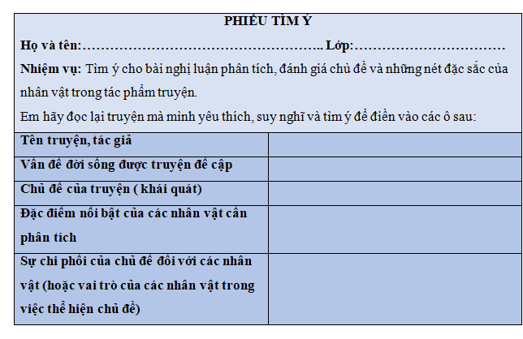
3. Thực hành viết
Tìm ý
HS thực hiện PHT
- Thời gian: 10 phút
- Hình thức: Cá nhân

Slide 17
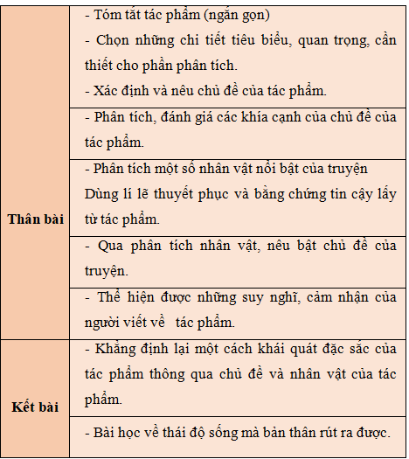
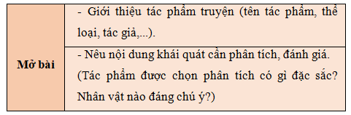
3. Thực hành viết
Lập dàn ý cụ thể
- Thời gian: 15 phút
- Hình thức: Cá nhân

Slide 18
Nhiệm vụ - BTVN
Từ dàn ý mẫu, em hãy
hoàn chỉnh bài viết của mình

Slide 19
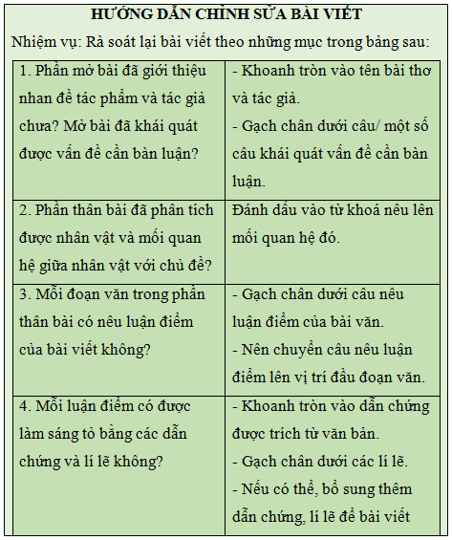
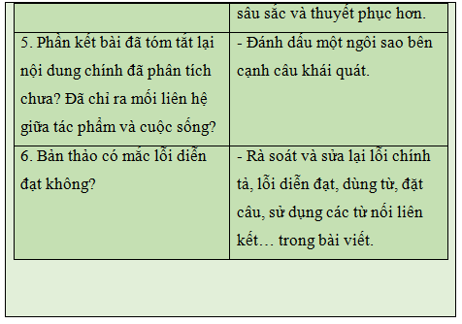


Chỉnh sửa bài viết theo PHT

